Slide 1

WORLD BANK
UNIVERSITÀ DEGLI STUDI DI ROMA
TOR VERGATA
FACOLTÀ DI INGEGNERIA INFORMATICA
CORSO DI MOBILE PROGRAMMING a.a. 2018/2019
Gruppo FPR-IOL2018
formato da:
Ferraro Daniele
Rufini Alessio
Petricca Geremia

Slide 2
WORLD BANK
ANALISI DEI REQUISITI
  CASI D’USO RICHIESTI:
    RICERCA DATI
    CARICAMENTO DATI

Slide 3
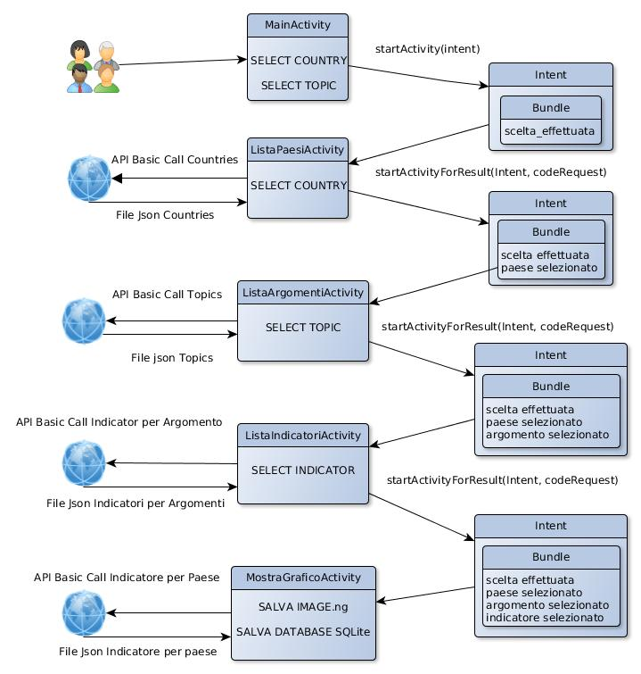
WORLD BANK
FLUSSO DI ESECUZIONE LINEARE:
Ricerca e visualizzazione dell’indicatore come grafico a linee; Opzionalmente salvataggio dei dati del rispettivo grafico.

Slide 4
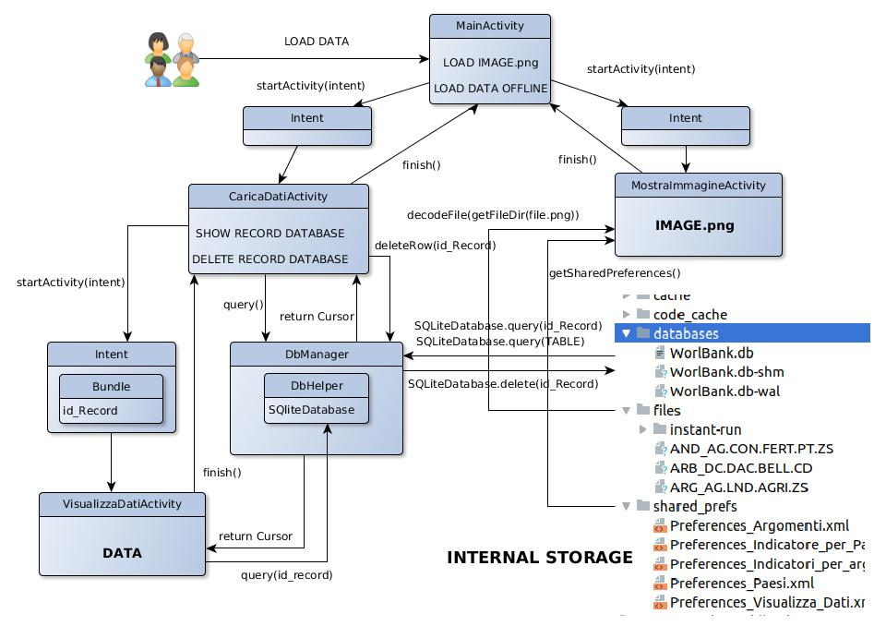
WORLD BANK
CARICAMENTO DATI:
Flusso di esecuzione normale.

Slide 5
WORLD BANK
ANALISI DEI REQUISITI
  CASI D’USO ECCEZIONALI:
    RICERCA DATI
    CARICAMENTO DATI

Slide 6
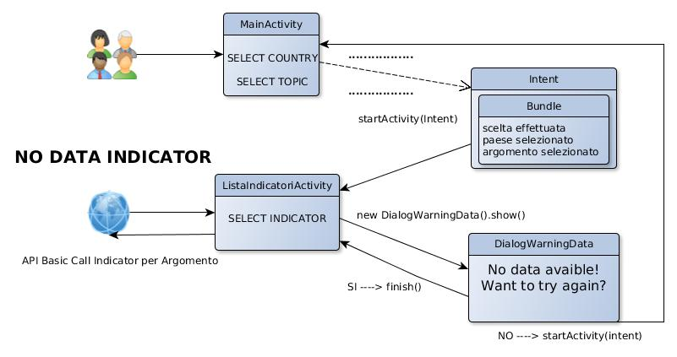
WORLD BANK
FLUSSO DI ESECUZIONE ECCEZIONALE :
Assenza di dati nell’indicatore selezionato;
Mostra dialog
Invio dati tra fragment e attività

Slide 7
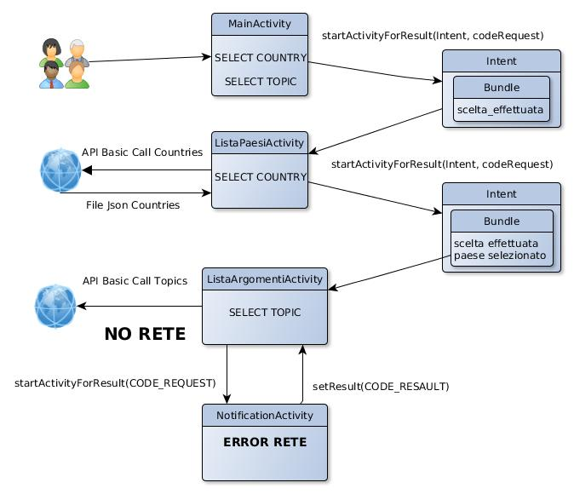
WORLD BANK
FLUSSO DI ESECUZIONE ECCEZIONALE :
Assenza di connessione ad internet;
Mostra notifica
Meccanismo return con codice

Slide 8
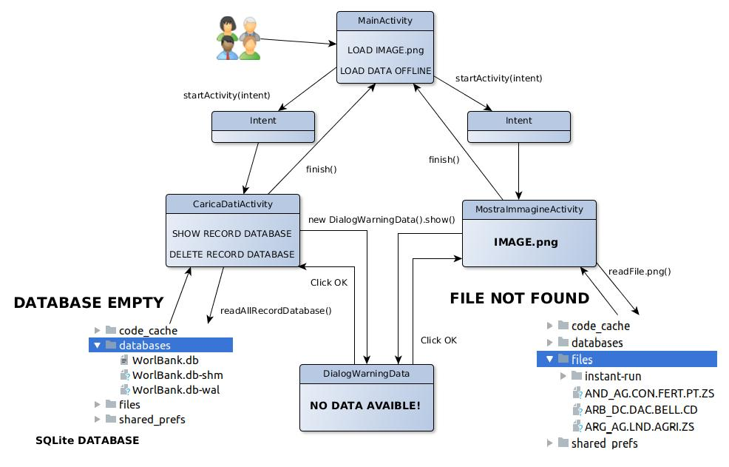
WORLD BANK
FLUSSO DI ESECUZIONE ECCEZIONALE :
Nessun dato e/o nessun grafico salvato:
Mostra dialog
Invio dati tra fragment e attività

Slide 9
WORLD BANK
SCELTE PROGETTUALI ED IMPLEMENTATIVE
  MULTI-THRED
  ACQUISIZIONE DATI REMOTI
  GESTIONE CICLO DI VITA DELLE ATTIVITA’

Slide 10
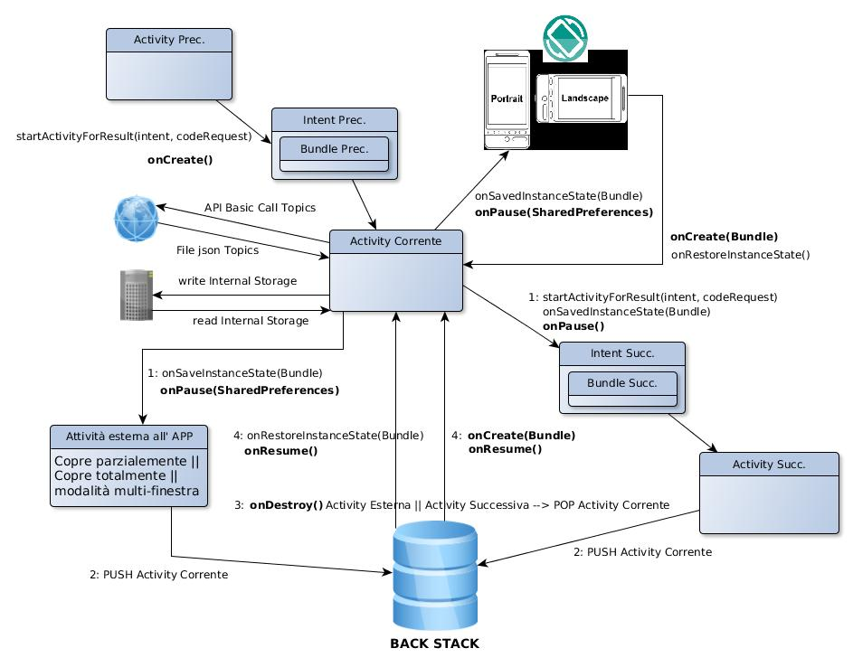
WORLD BANK
CICLO DI VITA DELLE ATTIVITA’:
Gestione delle callback;

Slide 11

WORLD BANK
MANCANZA DI CONNESSIONE AD INTERNET:
Meccanismo startActivityForResult();
@Override
protected void onActivityResult(int requestCode, int resultCode, Intent data) {
……..
if(resultCode == res.getInteger(R.integer.RETURN_FROM_NOTIFICATION_ACTIVITY) ||
(resultCode == RESULT_CANCELED && requestCode ==
res.getInteger(R.integer.RETURN_FROM_NOTIFICATION_ACTIVITY)) ){
finish();}}

Slide 12
WORLD BANK
JSON NON VALIDO:
Meccanismo di rilevazione
[
{
"page": 0,
"pages": 0,
"per_page": 0,
"total": 0,
"sourceid": null,
"lastupdated": null
},
null
]
[
{
"page": 1,
"pages": 1,
"per_page": 10000,
"total": 59,
"sourceid": "2",
"lastupdated": "2019-04-24"
},
[
{
"indicator": {
"id": "AG.AGR.TRAC.NO",
"value": "Agricultural machinery, tractors"
},
"country": {
"id": "AW",
"value": "Aruba"
},
"countryiso3code": "ABW",
"date": "2018",
"value": null,
"unit": "",
"obs_status": "",
"decimal": 0
},
{
…..
……
[
{
"message": [
{
"id": "175",
"key": "Invalid format",
"value": "The indicator was not found. It may have been deleted or archived."
}
]
}
]

Slide 13
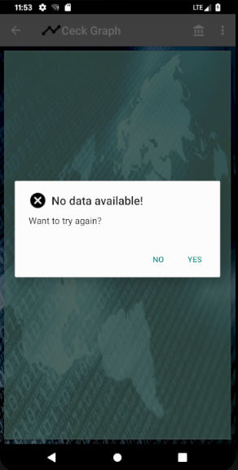
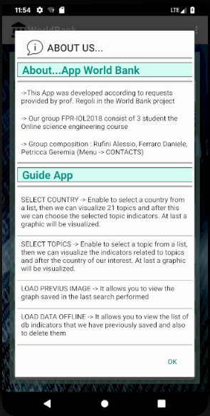
WORLD BANK
GESTIONE DELLE DIALOG:
Standard
Customizzato

Slide 14
WORLD BANK
GESTIONE RELATIVA ALLA GRAFICA
  LOCALIZZAZIONE
  GRAFICA

Slide 15
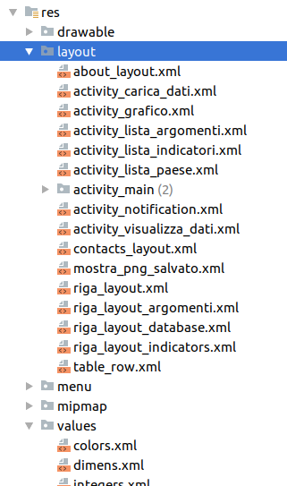
WORLD BANK
LOCALIZZAZIONE:
Values
Drawable
Mipmap
Menù
Layout

Slide 16
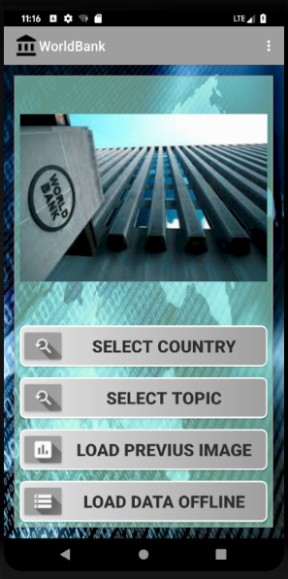
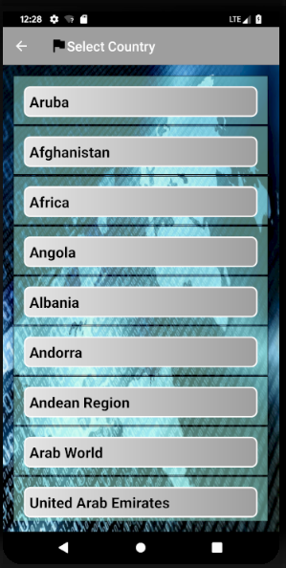
WORLD BANK
GRAFICA:
Interfaccia User-friendly

Slide 17
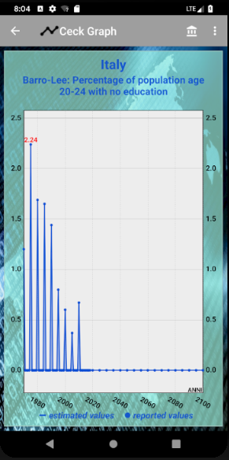
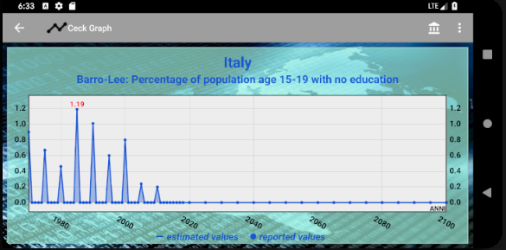
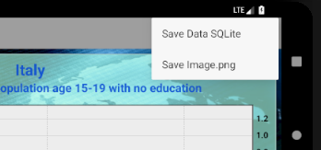
WORLD BANK
GRAFICA:
Grafico finale

Slide 18
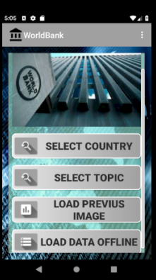
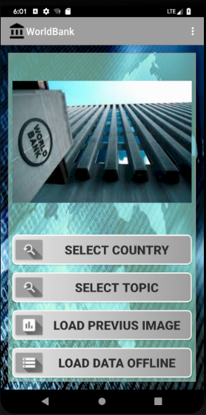
WORLD BANK
PIATTAFORMA E TESTING
MinSdkVersion = 23
Visualizzazione portraint su 2 device differenti

